Slide 1
Ruby on Rails
Desarrollo Web en Entorno Servidor
21/09/2026
Kerin Aguilera
Mariana Díaz

Slide 2

Interpretado
Reflexivo
Orientado a Objetos

Slide 3
5.class
Integer

Slide 4
Requisitos para el desarrollo
Software y Entornos
Técnicos y de Conocimientos

Slide 5
Requisitos de Software y Entornos
Sistema Operativo
Lenguaje Ruby
Framework: Ruby on Rails
Gestor de dependencias
Base de Datos
Editor de Código
Control de versiones

Slide 6
Requisitos Técnicos y de Conocimientos
Sintaxis de Ruby
Patrón MVC
Active Record
Tecnologías Web Básicas

Slide 7
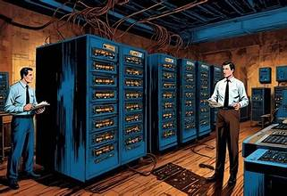
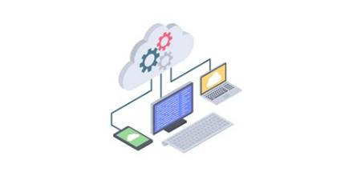
Compatibilidad de Rails con Servidores
Servidores tradicionales
Servidores Modernos

Slide 8
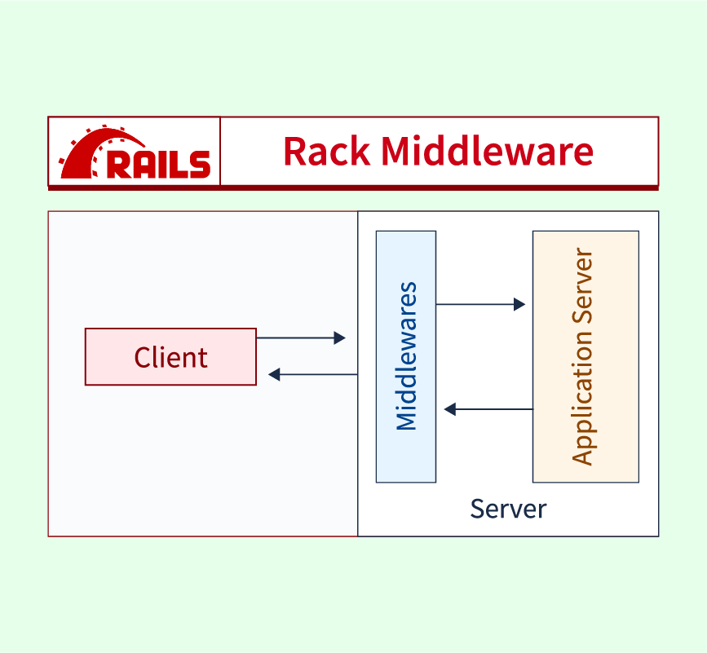
Interfaz RACK

Slide 9
Características del RACK
Flexibilidad
Modularidad
Interfaz Unificada

Slide 10
¿Qué es un Middleware?
Puente entre el servidor y la aplicación.
Intercepta solicitudes y respuestas.

Slide 11
¿Cómo funciona?
Método call.
Código estado HTTP | Encabezado de la respuesta | Cuerpo de la respuesta

Slide 12
IDEs par el desarrollo con Rails
¿Qués es un IDE?
¿Es necesario un IDE para Rails?

Slide 13
IDEs
RubMine
Visual Studio Code
Sublime Text
Vim/Neovim
Emacs

Slide 14

RubyMine
Autocompletado de Ruby.
Navegación entre clases, métodos y archivos.
Refactorización/Depuración.
Integración con Rails y Git.
Ejecución de test y gestión de BBDD.
Etc.

Slide 15

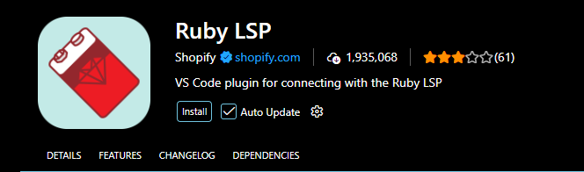
Visual Estudio Code
Ruby LSP

Slide 16

Sublime Text
Editor de código multiplataforma y ligero.

Slide 17

Vim/Neovim
Editores funcionales en terminal.
También es extensible.

Slide 18

Emacs
Editor de texto extensible, personalizable y autodocumentado .

Slide 19
Requisitos para la ejecución
Entorno que pueda ejecutar Ruby
Compatibilidad entre las versiones de Ruby, Rails y Gems.

Slide 20
¿Qué son las Gems?
Son las librerías de Ruby y
son manejadas por RubyGems

Slide 21



Páginas Web que usan Rails

